Slide 1
CORSE 2023

Slide 2
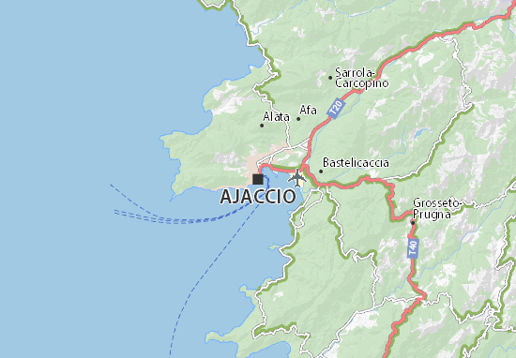
Départ :
20 juillet 16h45 → RDV à l’aéroport de Charleroi
19h45 → Décollage pour Ajaccio (Corse)

Slide 3
Les bagages
RDV le 19 juillet 18h00 ISM Rêves : Pour déposer ton sac de voyage.
Les affaires à y déposer :
Gros sac à dos
Tente
Bâtons de marche
Crème solaire
Pots de plus de 100 ml
Couteau
Tout ce qui ne passe pas à l’aéroport
et dont tu n’a pas besoin le 1 er jour.

Slide 4
Pour le sac à prendre dans l’avion
Ta chemise et ton foulard scout
Matelas / sac de couchage
carte d’identité
L’autorisation parentale et la fiche médicale
Une tenue confort pour l’avion
chaussures de marche à tes pieds !
dentifrice / brosse à dents…
Vêtement pour le 1er jour de marche
Attention de prendre un sac qui convient à l’avion et qui peut transporter tes affaires sans être trop lourd !

Slide 5
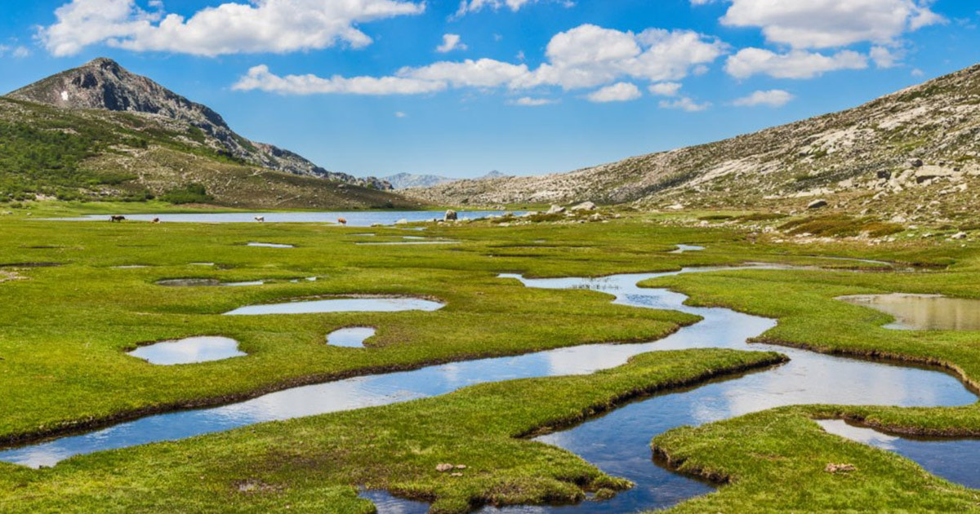
Recommandations pour le GR20
Sac de couchage sarcophage 5° ou 10° + thermique
Bâtons de marche
Lampe frontale
Kway pour être au sec !!
Tente légère pour minimum 2 personnes.
+ dans le carnet de camp

Slide 6
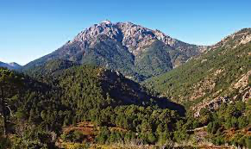
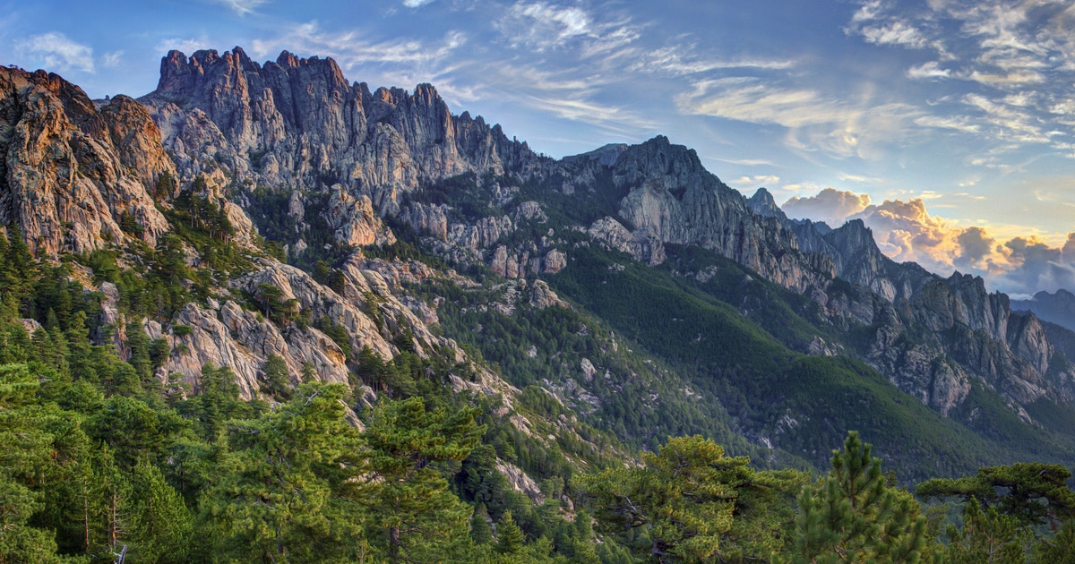
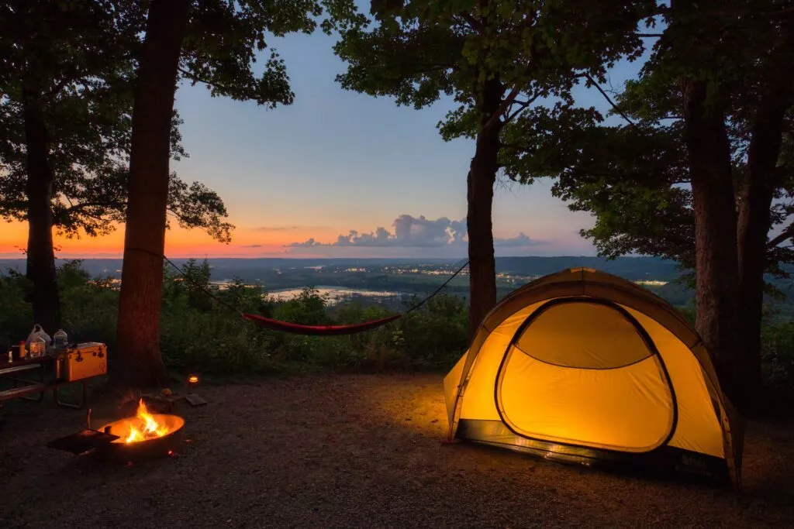
Où on va ?
Le GR20 :
Début Vizzavona 21/07
Arrivé Bavella 26.07
Et ensuite :
Camping Bavella 26.07 - 02.08

Slide 7
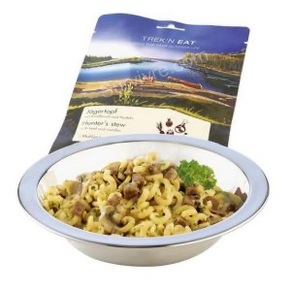
Qu’est ce qu’on mange?
Sur le GR20 :
Matin → biscuits - café soluble - eau …
Midi → pain - fromage - saucisson
Soir → repas lyophilisé (acheté par tes chefs)
Au camping :
Repas préparé par ton futur intendant préféré : Caribou

Slide 8
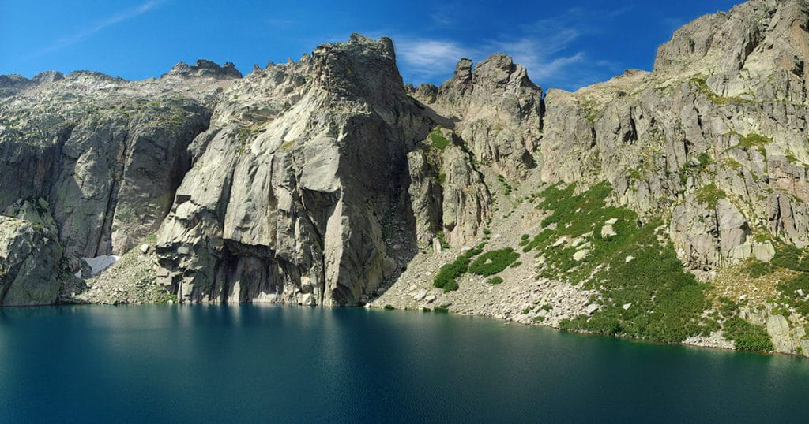
Les points de sorties du Gr20
Refuge de Vizzanova (1ere étape)
Refuge de Capanelle (2ème étape)
Le col de Verde (entre capanelle et prati)
Village de Cozzano (entre prati et Usciolu)
Village de Zivaco (après Usciolu)
Col de bavella
Les croisements avec la camionnette se feront en fonction des routes disponibles près de notre périple.
Nous essayeront des croiser la voiture le plus souvent possible pour la nourriture, les vêtements etc !

Slide 9
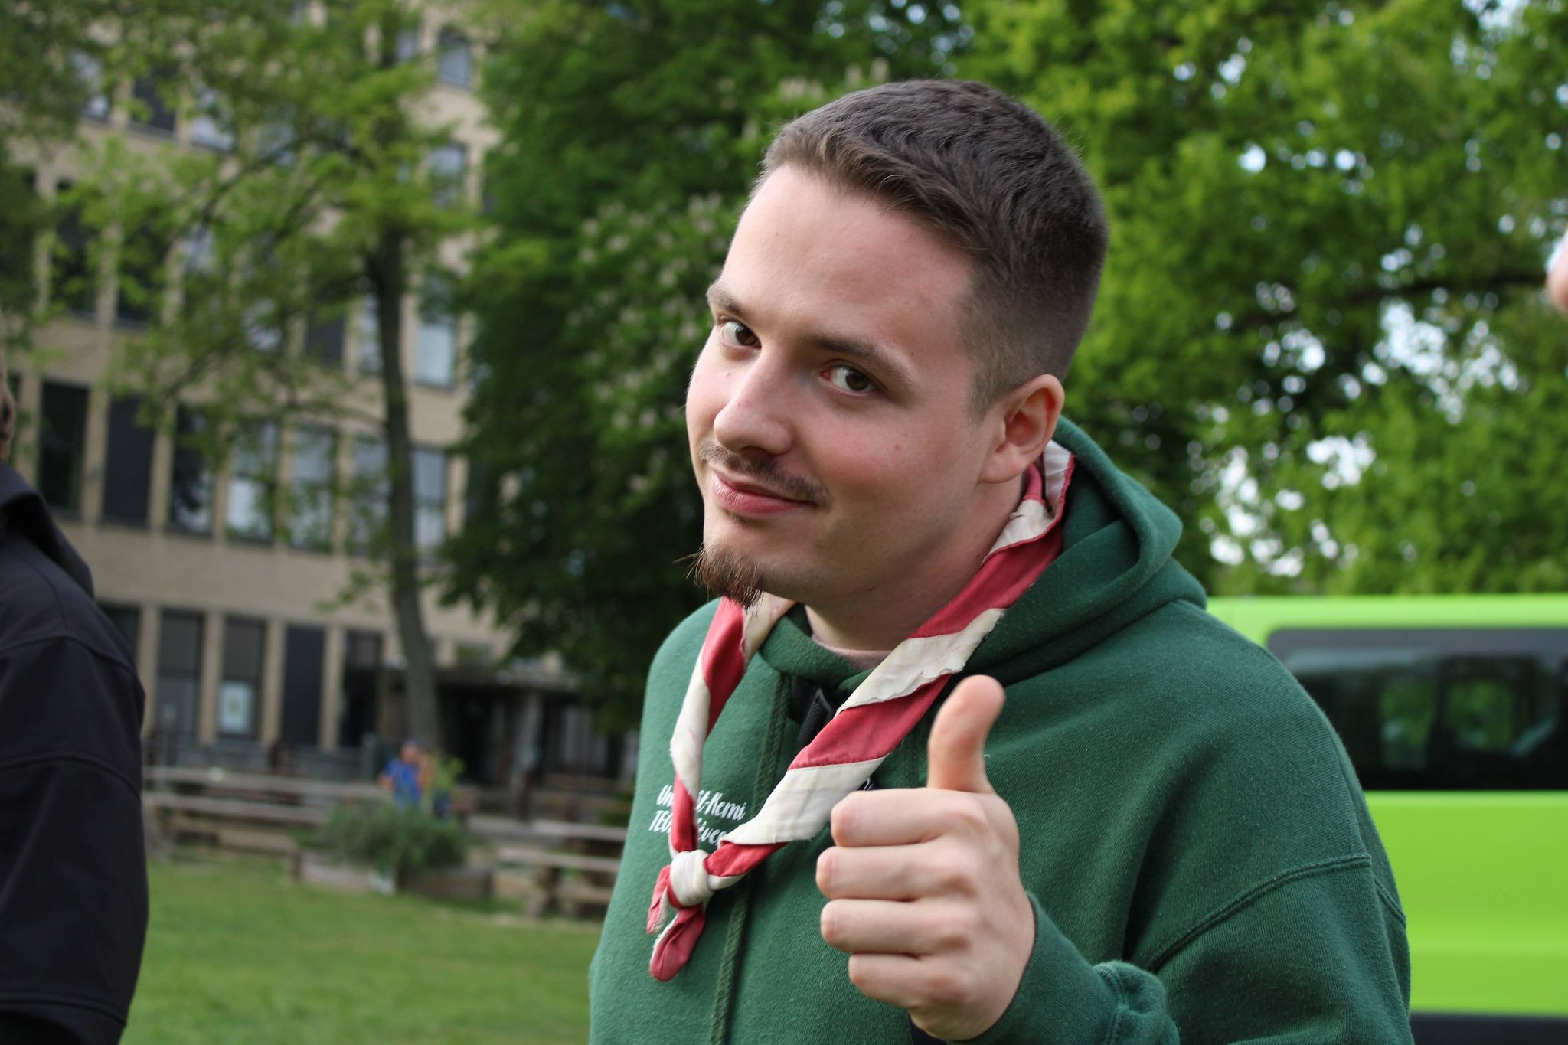
Comment nous contacter?
Numéro d’urgence : 0478/038.347 (Orignal)
comment nous suivre ?
nous vous ajouterons à une discussion Whatsapp ou vous pourrez recevoir des infos, photos et quelques nouvelles :)

Slide 10
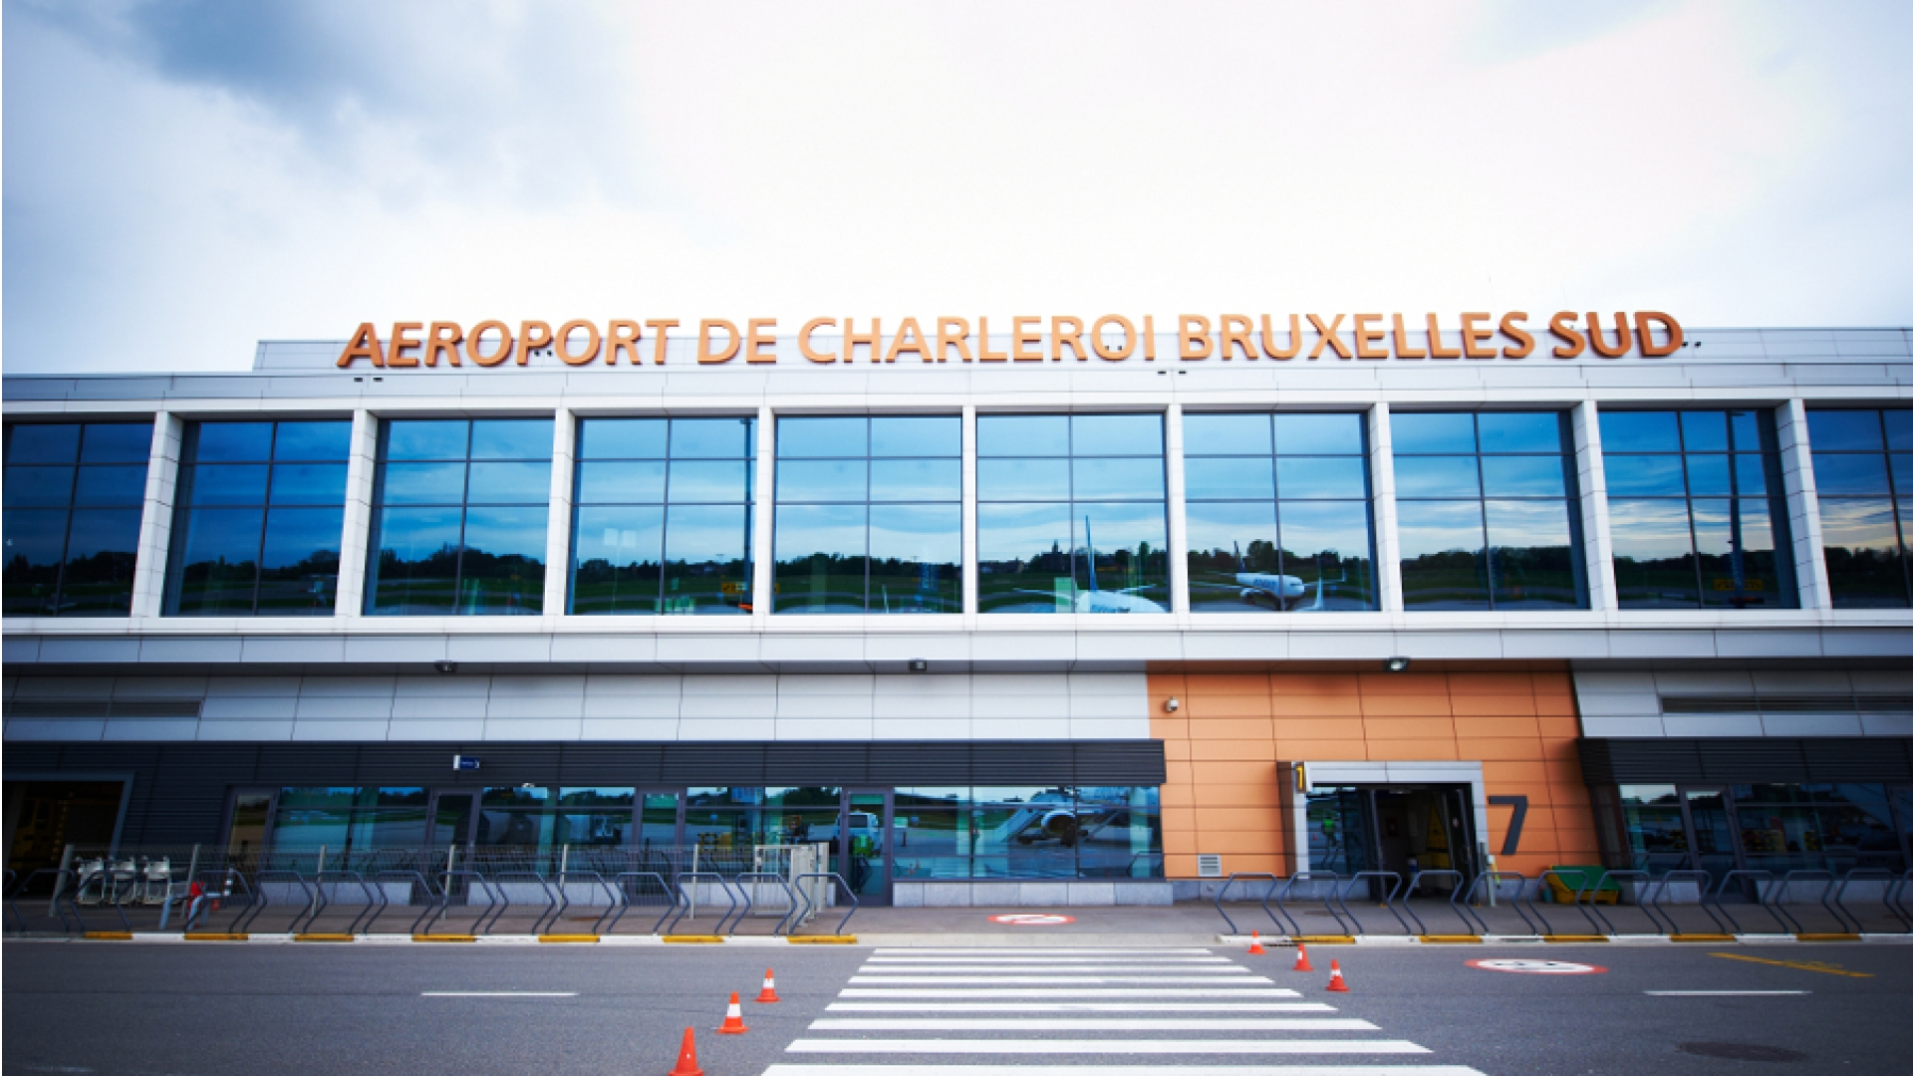
Retour en Belgique
03 août 12h45 retour à charleroi
Les bagages rentrent en ferry et seront accessible le 4 août.

Slide 11
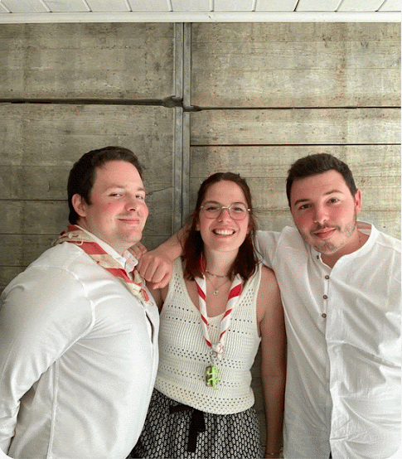
A très vite !!
Wombat, Orignal & Indri <3

